Slide 1
NHO - Veikart for fremtidens næringsliv
Lars Fredrik Bakke
Styreleder NHO Vestfold og Telemark
Daglig leder Wood Norge for fremtidens næringsliv

Slide 2
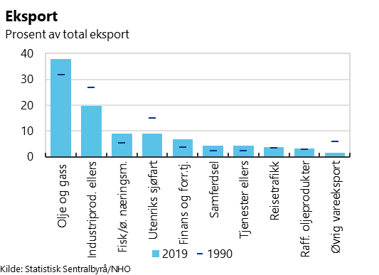
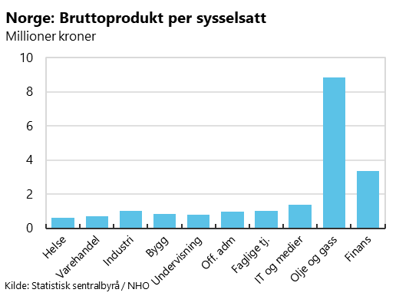
Utfordringen – hva skal erstatte olje og gass
Denne utfordringen kan ikke løses med en enkel erstatning ny næring, men av et nytt mangfold.

Slide 3
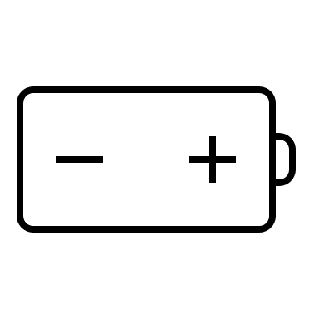
Havvind: Voksende marked mot 2050. Norge kan ta posisjoner i hele verdikjeden
Hydrogen: Norge har svært gode forutsetninger for storskala produksjon
Havbruk/sjømat: Norge har komplette verdikjeder, er lendende på FoU og nye konsepter/løsninger
Energisystemer: Norge er godt posisjonert innen nettoptimalisering, utvikling av løsninger for markedsplasser og som markedstilrettelegger
Karbonfangst og lagring: Norge har kunnskapen og erfaringen for å lede utviklingen
Overvåkning- og kontrollsystemer: Norge kan ta posisjonen som «verdens kontrollrom»
EKSEMPLER PÅ VERDIKJEDER MED EKSPORTPOTENSIAL
Batterier: Norge har muligheter innen storskala og nisjeproduksjon
Helse: Norge har sterke nisjeposisjoner innen diagnostikk og kreftbehandling
Maritim: Norge har en sterk posisjon og leder an det grønne skiftet
Opplevelsesbasert reiseliv: Norge har naturgitte forutsetninger for å vokse i dette markedet
Notes:
Mange aktuelle for vår region – vi kan ta en posisjon!
Hyvind – Equinor. Kobles opp med kompetanse fra oss i Sandefjord, bygges på vestlandet.
Havbruk, Smoltfabrikk i Kragerø
Batterier , vi har fortinn med billig grønn industrikraft, industriklynger, god automasjonskompetanse, starte med nisje og utvide.
Hydrogen ved nel
Vi er et land med mye kraft men hvorfor ikke utvide det vi kan på nett til utlandet slik som man har gjort på olje og gass.
Vi har verdens beste helsevesen og sterke nisjeposisjone.
Vi har en fantastisk natur og selv om reiselivet er ned
Bionæring – olav kommer tilbake med
teknisk kompetanse og kanskje Norges beste industrimiljø

Slide 4
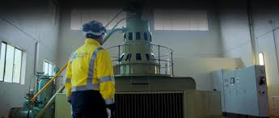
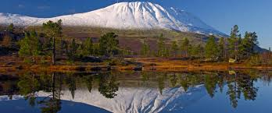
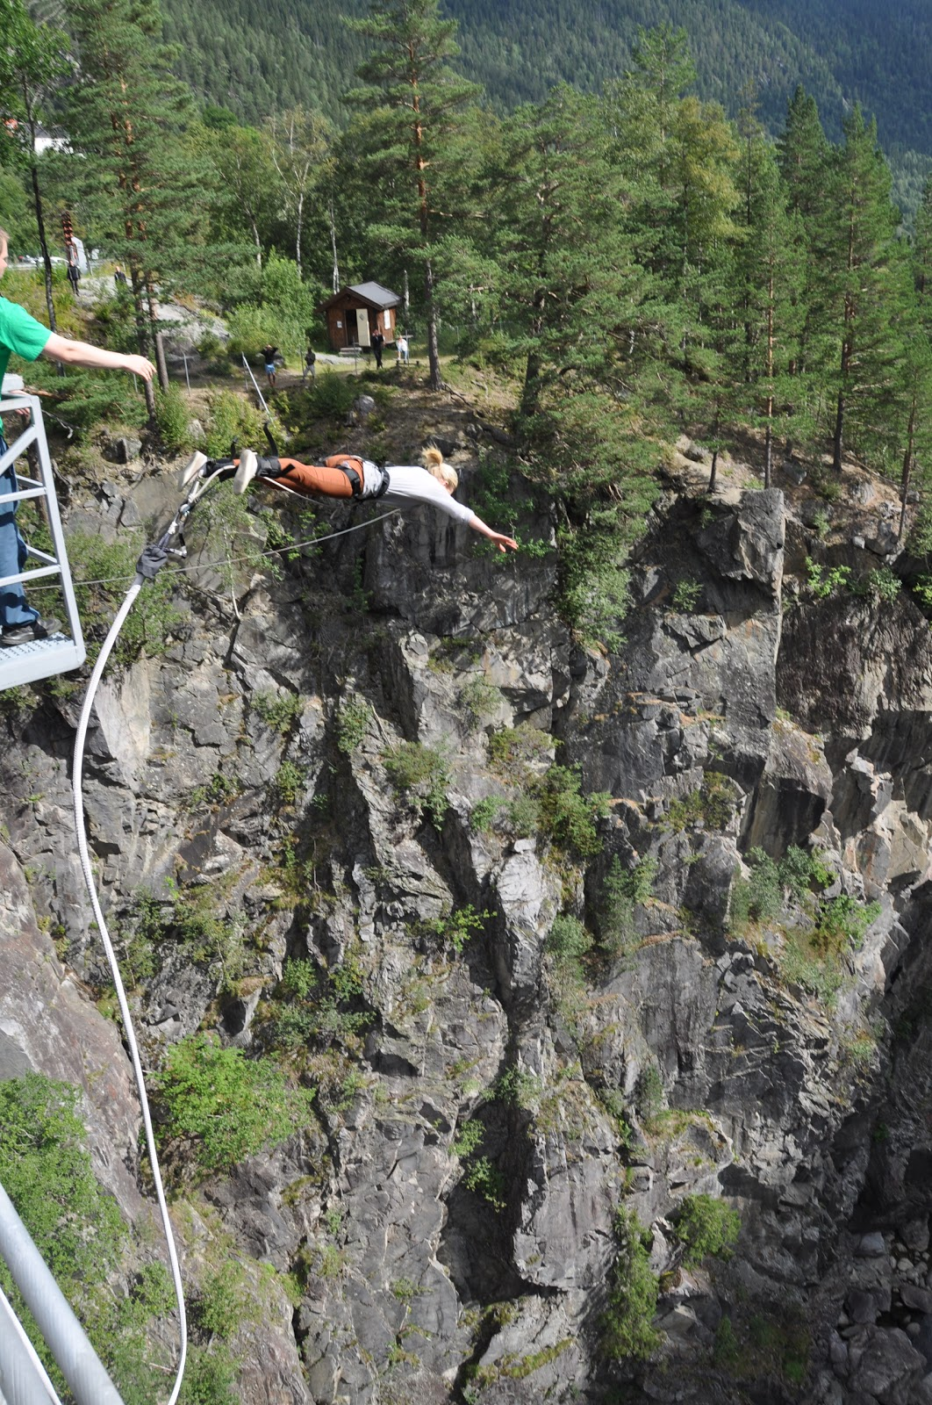
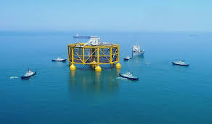
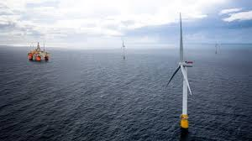
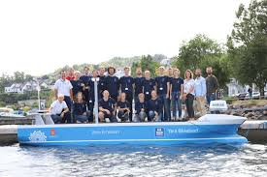
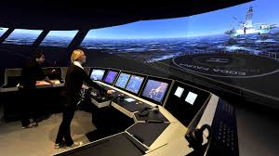
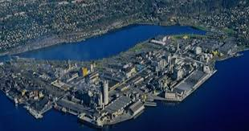
Hva er Vestfold og Telemark sin rolle.
CCS Norcem- Plan videre etter 15 år
Fiske og fangst anlegg, KM
Batterier
Datalagring
Maritim næring, havvind
Reiseliv
Bioøkonomi, Hydrogen, sol
Kraft, elektrifisering
Ledende industripark, gjøre grønn
Teknisk kompetanse
Og mye mer……..

Slide 5
Hva trenger vi: Neste trekk
Ha en plan og et samarbeid som muliggjør at vi trekker i samme retning for å sikre at vi kan realisere mulighetene.
Hastigheten er høy så vi trenger å være forberedt og ta muligheten når de kommer.
Gode rammebetingelser for industri for å sikre konkurransefortrinn:
Finansiering
Grønn kraft
Gode å raske planprosesser
Gode og enkle støtteordninger
God omstillingsevne, 3 parts samarbeid
Ta vare på reiseliv på kort sikt og videreutvikle
Rammebetingelser som inviterer til investeringer for kraft
Trenger å diskutere de neste trekkene og samle oss om dette for å lykkes
Notes:
Finansiering GIEK, eksportkreditt men også sikre at investeringer blir I Norge fremfor Europa.

